Slide 1


CHÀO MỪNG CÁC EM ĐẾN VỚI TIẾT HỌC MÔN TOÁN!

Slide 2
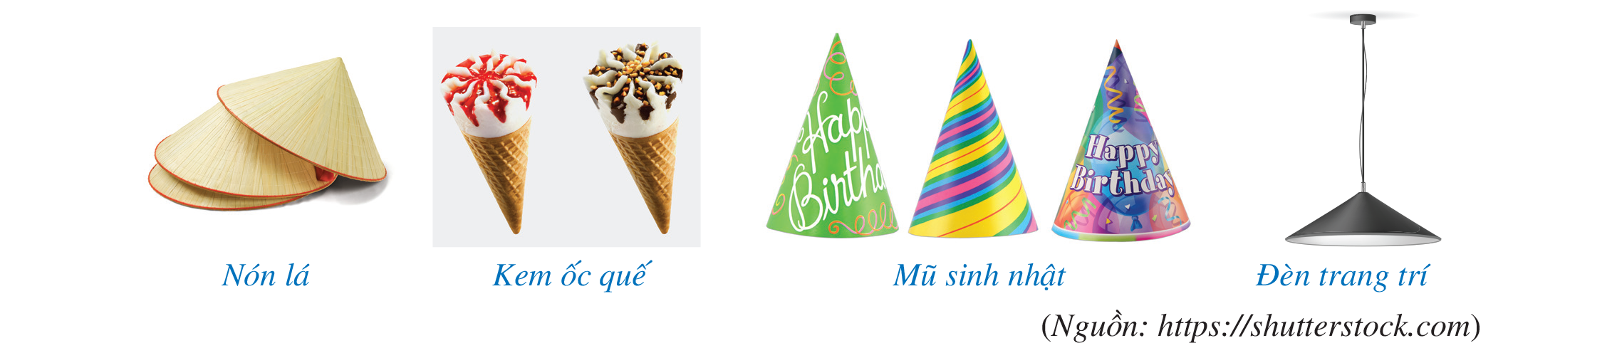
KHỞI ĐỘNG
Trong đời sống hàng ngày, chúng ta thường gặp một số vật thể có dạng hình nón, như ở Hình 16.
Hình nón có những đặc điểm gì?

Slide 3

CHƯƠNG X. HÌNH HỌC TRỰC QUAN BÀI 2: HÌNH NÓN

Slide 4

NỘI DUNG BÀI HỌC
I
II
HÌNH NÓN
DIỆN TÍCH XUNG QUANH HÌNH NÓN
III
THỂ TÍCH HÌNH NÓN

Slide 5

I
HÌNH NÓN

Slide 6
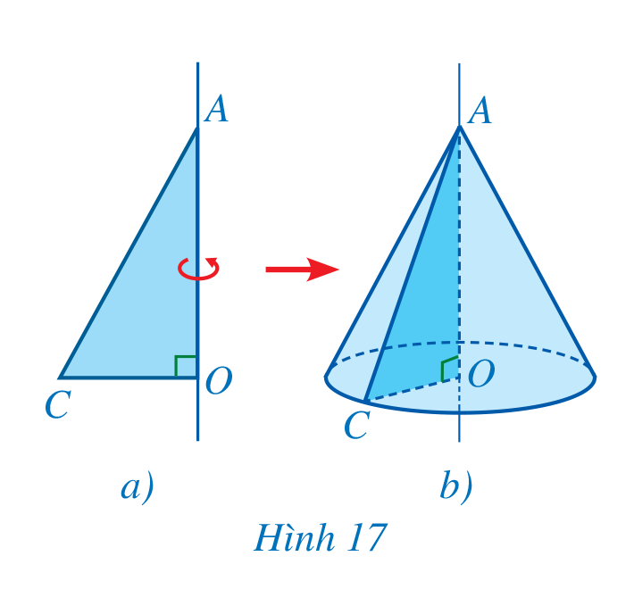
THẢO LUẬN NHÓM
HĐ1: Chuẩn bị một tấm bìa hình tam giác vuông và một số đồ vật quen thuộc có dạng hình nón
Quan sát và nhận xét hình dạng của tấm bìa.
Quay tấm bìa một vòng quanh một cạnh góc vuông.
So sánh hình tạo ra với các đồ vật quen thuộc.

Slide 7
Nhận xét
Hình tạo ra giống với cái nón.
Hình được tạo ra khi quay một hình tam giác vuông một vòng xung quanh đường thẳng cố định chứa một cạnh góc vuông của tam giác đó là hình nón.

Slide 8
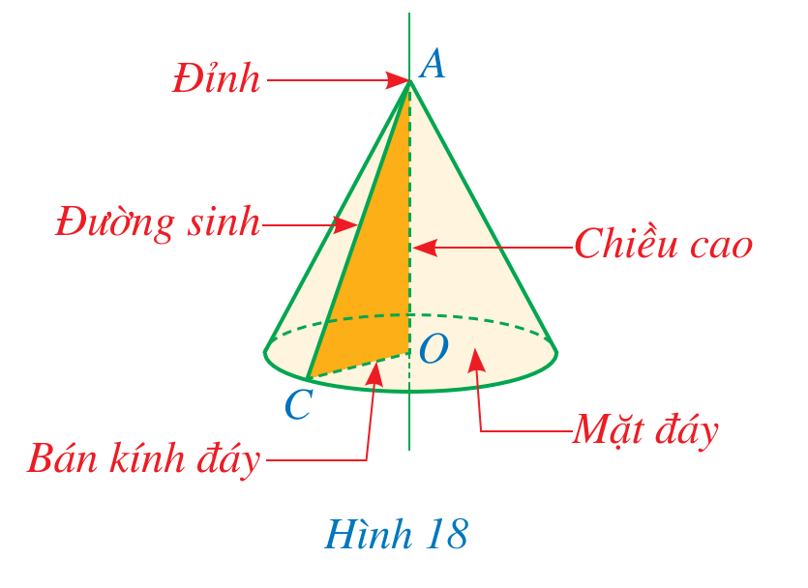
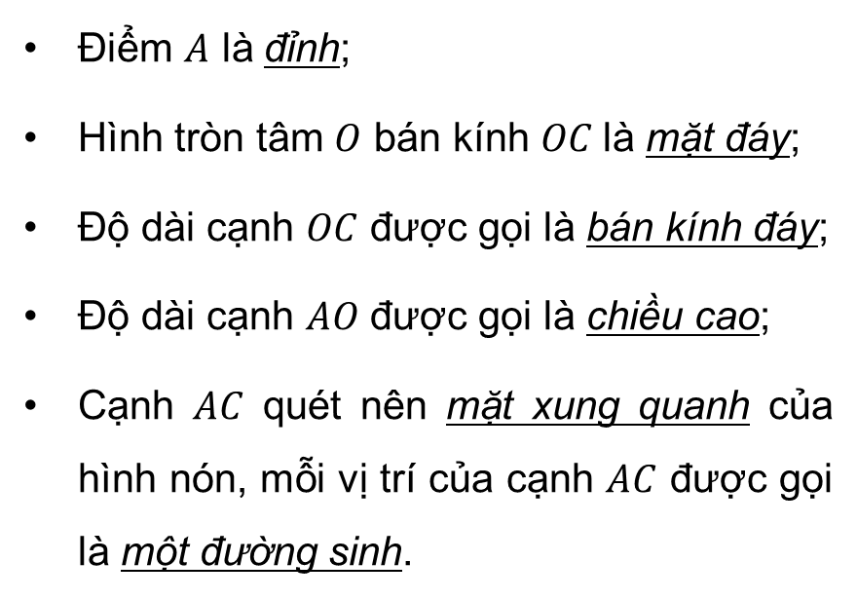
Nhận xét
Hình nón như ở Hình 18, ta có:
Điểm $A$ là đỉnh;
Hình tròn tâm $O$ bán kính $OC$là mặt đáy;
Độ dài cạnh $OC$ được gọi là bán kính đáy;
Độ dài cạnh $AO$ được gọi là chiều cao;
Cạnh $AC$ quét nên mặt xung quanh của hình nón, mỗi vị trí của cạnh $AC$ được gọi là một đường sinh.

Slide 9
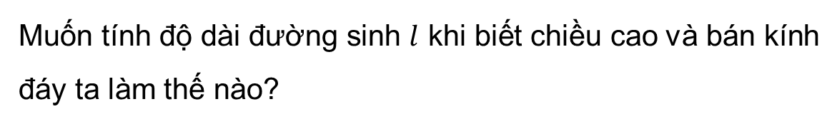
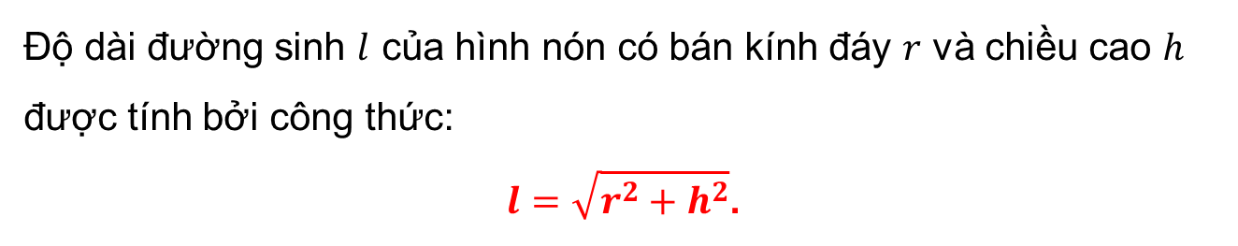
Em có biết
Muốn tính độ dài đường sinh $l$ khi biết chiều cao và bán kính đáy ta làm thế nào?
CÔNG THỨC
Độ dài đường sinh $l$ của hình nón có bán kính đáy $r$ và chiều cao $h$ được tính bởi công thức:
$l=\sqrt{r^{2}+h^{2}}$.

Slide 10
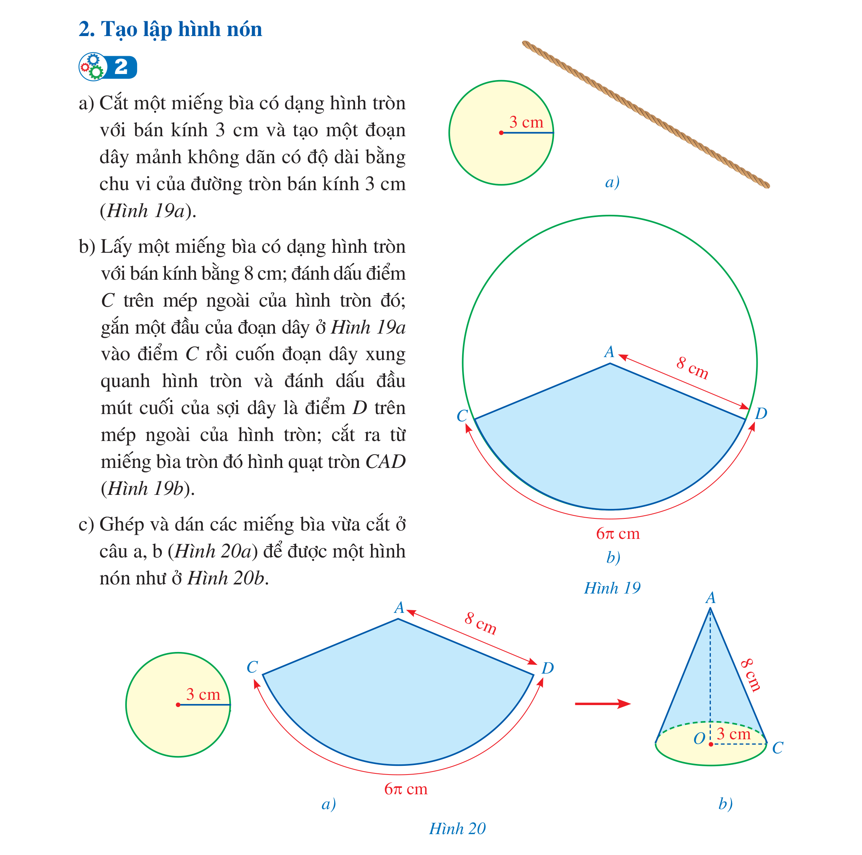
THẢO LUẬN NHÓM ĐÔI
HĐ2:
Quan sát Hình 19 (trang 99) rồi yêu cầu thực hiện theo từng bước như đã nêu ở phần a), b).

Slide 11
THẢO LUẬN NHÓM ĐÔI
HĐ2:
Quan sát Hình 20 (trang 99) rồi yêu cầu thực hiện theo từng bước như đã nêu ở phần c).

Slide 12
Nhận xét
Cách tạo dựng hình trụ từ các hình tròn và hình chữ nhật gồm các bước sau:
Bước 1: Tạo ra đáy của hình nón, bằng cách vẽ trên giấy (hay bìa mỏng) một hình tròn (với bán kính bằng bán kính đáy hình nón đã định), rồi cắt rời ra (như Hình 20a trang 99).

Slide 13
Nhận xét
Cách tạo dựng hình trụ từ các hình tròn và hình chữ nhật gồm các bước sau:
Bước 2: Tìm độ dài cung của hình quạt tròn tạo nên mặt xung quanh của hình nón, bằng cách dùng sợi dây mảnh, không dãn, để quấn quanh hình tròn đáy một vòng (như Hình 19a trang 99), rồi cắt rời đoạn dây đó ra. Độ dài đoạn dây đó chính là độ dài cung của hình quạt tròn, tạo nên mặt xung quanh của hình nón (như Hình 20a trang 99).

Slide 14
Nhận xét
Cách tạo dựng hình trụ từ các hình tròn và hình chữ nhật gồm các bước sau:
Bước 3: Tạo dựng mặt xung quanh của hình nón, bằng cách vẽ trên giấy (hay bìa mỏng) một hình tròn (có bán kính bằng độ dài đường sinh hình nón), rồi vẽ một hình quạt tròn (thuộc đường tròn đó) có độ dài cung như đã tìm được ở Bước 2, rồi cắt rời hình quạt tròn vừa vẽ ra (như Hình 20a trang 99).

Slide 15
Nhận xét
Cách tạo dựng hình trụ từ các hình tròn và hình chữ nhật gồm các bước sau:
Bước 4: Tạo dựng hình nón bằng cách ghép (dán) đáy và mặt xung quanh lại với nhau (như Hình 20b trang 99).

Slide 16
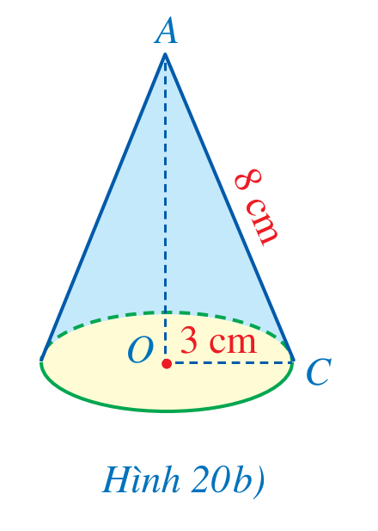
Ví dụ 1:
Đối với hình nón nhận được ở Hoạt động 2 (Hình 20b), hãy chỉ ra:
Một đường sinh của hình nón và độ dài của đường sinh đó;
Độ dài bán kính đáy, chiều cao của hình nón.
Giải:
Đoạn thẳng AC là một đường sinh của hình nón đó, suy ra l = 8 cm.

Slide 17
Còn nữa….
Có đủ bộ word và powerpoint đồng bộ cả năm tất cả các bài môn: Toán 9 Cánh diều
LH Zalo 0969 325 896
https://tailieugiaovien.edu.vn/subject_lesson/toan-9/

Slide 18


